Slide 1
깃폴리오(GitFolio) - 3차 발표
2025- 1학기 산학협력캡스톤 설계1
18조: 깃폴리오(GitFolio)
발표자: 2020203042 송현섭

Slide 2
목차
지난 발표
보완사항
개발환경
프로토타입
결과물
구현과중 중
문제점
해결방안

Slide 3
지난 발표 보완사항
지난 발표 피드백 사항)
기존 사례 프로젝트들과의 차별성 확인 필요
2) 포트폴리오 결과에 대한 객관적 신뢰성 제시

Slide 4
지난 발표 보완사항
기존 사례 프로젝트들과의 차별성 확인 필요
기존 사례 예시) git-fame
링크 : https://github.com/casperdcl/git-fame
설명: 저장소 기여자별 코드 기여도(LOC 기준)를 계산해 표 형태로 예쁘게 출력해 주는 커맨드라인 도구
주요 기능:
각 기여자의 삽입·삭제·잔존 코드 비율 계산
CSV·JSON 등 다양한 출력 포맷 지원
GitFolio 대비 차이점:
포트폴리오 스타일 보고서가 아닌 “기여자 통계” 집중
LLM 연동 요약 미탑재, 크롬 확장·UI 대시보드 미탑재

Slide 5
지난 발표 보완사항
기존 사례 프로젝트들과의 차별성 확인 필요
- git-fame에 대비되는 GitFolio의 특징
* git-fame
전체 프로젝트에서 기여자가 얼마나 기여했는가의 객관적 비율만 제시 => 자신이 구체적으로 어떤 부분 기여했는지 알기 어려움
* vs GitFolio
프로젝트에서 기여자가 어떠한 내용을 기여했는지 구체적 내용 제시
=> 포트폴리오 요약으로 매우 적합

Slide 6
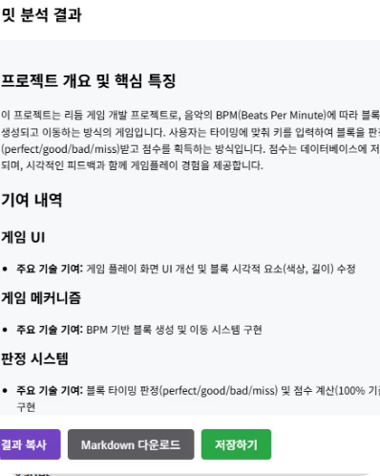
지난 발표 보완사항
프로젝트 개요와 기여내역
기존 사례 프로젝트들과의 차별성 확인 필요
- Gitinspector에 대비되는 GitFolio의 특징
* Gitinspector
전체 프로젝트에서 기여자가 얼마나 기여했는가의 객관적 비율만 제시 => 자신이 구체적으로 어떤 부분 기여했는지 알기 어려움
* vs GitFolio
프로젝트에서 기여자가 어떠한 내용을 기여했는지 구체적 내용 제시
=> 포트폴리오 요약으로 매우 적합

Slide 7
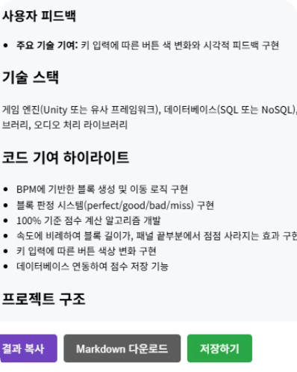
지난 발표 보완사항
작성 코드에 대한 정보
기존 사례 프로젝트들과의 차별성 확인 필요
- Gitinspector에 대비되는 GitFolio의 특징
* Gitinspector
전체 프로젝트에서 기여자가 얼마나 기여했는가의 객관적 비율만 제시 => 자신이 구체적으로 어떤 부분 기여했는지 알기 어려움
* vs GitFolio
프로젝트에서 기여자가 어떠한 내용을 기여했는지 구체적 내용 제시
=> 포트폴리오 요약으로 매우 적합

Slide 8
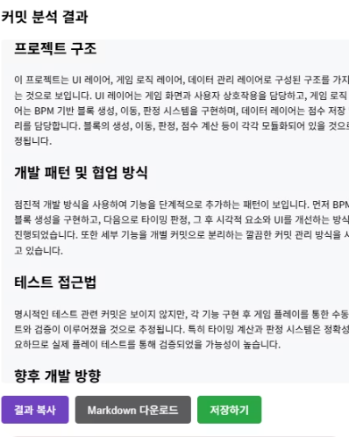
지난 발표 보완사항
전체 구조와 개발 패턴
기존 사례 프로젝트들과의 차별성 확인 필요
- Gitinspector에 대비되는 GitFolio의 특징
* Gitinspector
전체 프로젝트에서 기여자가 얼마나 기여했는가의 객관적 비율만 제시 => 자신이 구체적으로 어떤 부분 기여했는지 알기 어려움
* vs GitFolio
프로젝트에서 기여자가 어떠한 내용을 기여했는지 구체적 내용 제시
=> 포트폴리오 요약으로 매우 적합

Slide 9
지난 발표 보완사항
1) 기존 사례 프로젝트들과의 차별성 확인 필요
GitFolio의 또다른 차별성
Chrome Extension을 통한 GitHub 사이트와의 빠른 접근성 용이
단순 요약을 넘어 개발자 활동을 계량화·검증하고, 손쉽게 포트폴리오 형태로 배포할 수 있는 솔루션

Slide 10
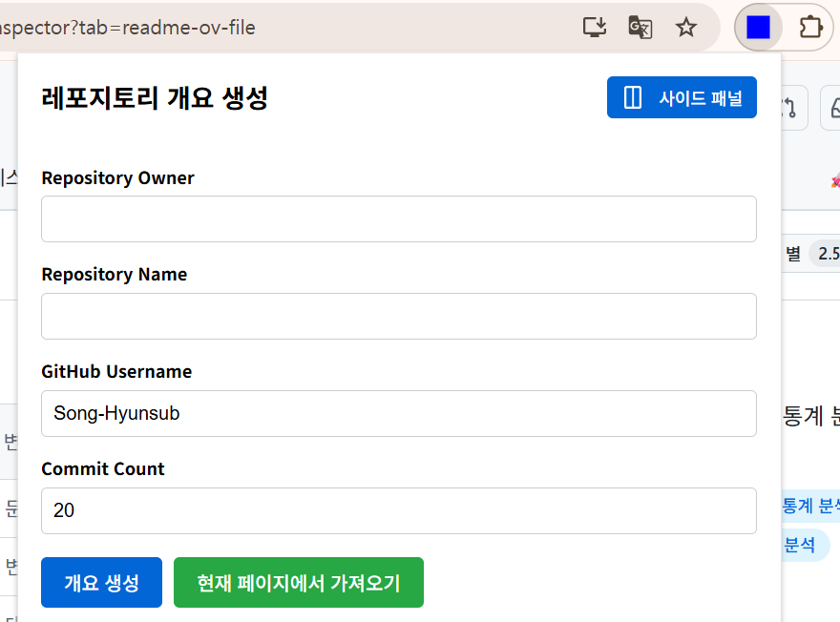
지난 발표 보완사항
1) 기존 사례 프로젝트들과의 차별성 확인 필요
GitFolio의 또다른 차별성
Chrome Extension을 통한 GitHub 사이트와의 빠른 접근성 용이
- 단순 요약을 넘어 개발자 활동을 계량화·검증하고, 손쉽게 포트폴리오 형태로 배포할 수 있는 솔루션

Slide 11
지난 발표 보완사항
1) 기존 사례 프로젝트들과의 차별성 확인 필요
GitFolio에서 차별성 강화를 위해 더 추가해볼 수 있는 기능
- 4차 발표 전까지 여분의 시간이 존재할 시
“분석 결과 문장을 누르면 근거가 되는 코드를 보여주는 기능”
도 추가 구현해 볼 계획

Slide 12
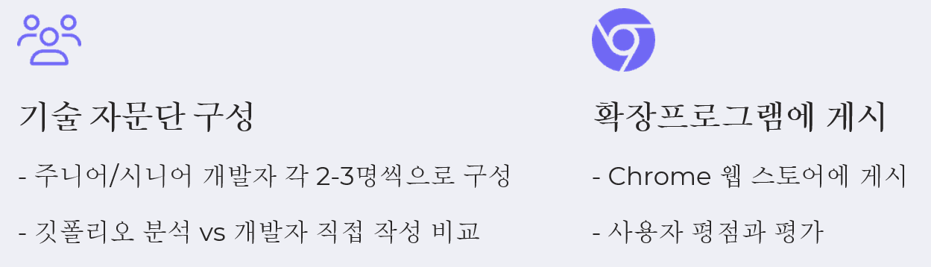
지난 발표 보완사항
2) 포트폴리오 결과에 대한 객관적 신뢰성 제시
지난 발표때 고안했던 방안 : 기술 자문단 구성과 개발자들 평점, 평가 (지난 2차 발표때 언급) => 그러나 표본 구하기가 쉽지 않음!!

Slide 13
지난 발표 보완사항
2) 포트폴리오 결과에 대한 객관적 신뢰성 제시
차선책
여러 LLM들을 통해 모의 교차 검증하는 방법!!
LLM 모델 : GPT-o4-mini-high(OpenAI), Claude 3.7 Sonnet (Anthropic), Llama 4 Scout 등등

Slide 14
지난 발표 보완사항
2) 포트폴리오 결과에 대한 객관적 신뢰성 제시
차선책
여러 LLM들을 통해 모의 교차 검증하는 방법!!
계획)
검증 데이터셋 준비 > LLM 풀 구성 > 표준화된 프롬프트 설계
> 여러 LLM에 프롬프트를 입력하여 각각의 신뢰도(정확도) 계산
> 교차 검증 합의 전략
24페이지로 넘어가기

Slide 15
개발 환경
언어·프레임워크
Backend : Python 3.12, Django
Frontend : JavaScript, React
데이터베이스
MySQL
API 연동
Claude API
GitHub API

Slide 16
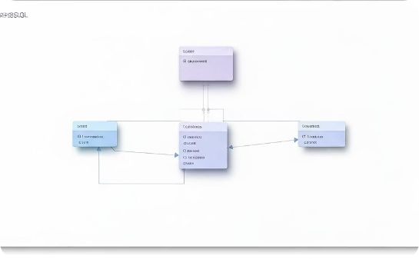
프로토타입 – 데이터베이스 부분 구조
1) 커밋을 가져와 DB에 저장하는 위치
① GitHub API 호출
② DB 저장
③ REST 엔드포인트
④ 확장 프로그램 트리거

Slide 17
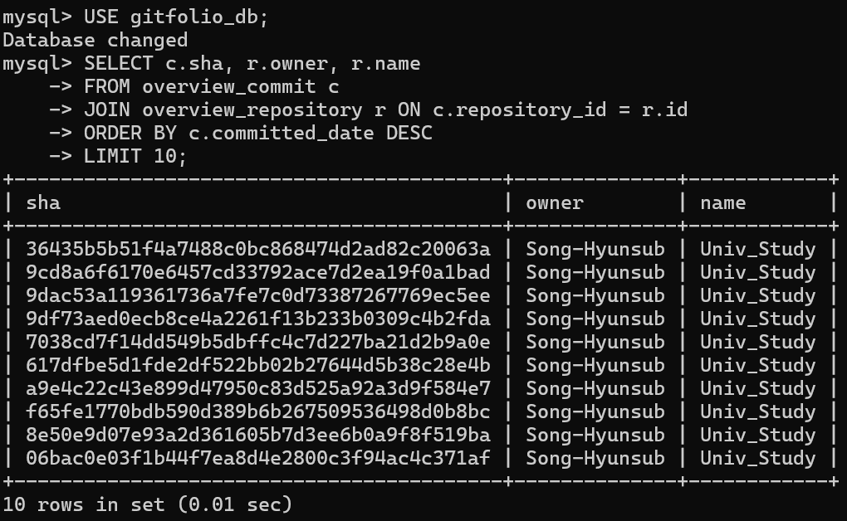
프로토타입 – 데이터베이스 부분 구조
1) 커밋을 가져와 DB에 저장하는 위치
① GitHub API 호출
② DB 저장
③ REST 엔드포인트
④ 확장 프로그램 트리거

Slide 18
프로토타입 – 데이터베이스 부분 구조
2) 저장된 커밋 데이터 활용
① 분석 파이프라인
② 프론트엔드로 전달
③ 저장된 커밋 목록 조회

Slide 19
프로토타입 – 개요 생성 입력 부분
Commit Count을 입력받는 이유
- 분석 범위의 유연성 확보
프로젝트마다 커밋 수가 천차만별이기 때문에,
단일한 샘플 크기로는 과도하거나 부족할 수 있음
- 성능·비용 최적화
GitHub API 호출 횟수는 커밋 수에 비례
=> 과도한 호출 시 성능저하 가능성

Slide 20
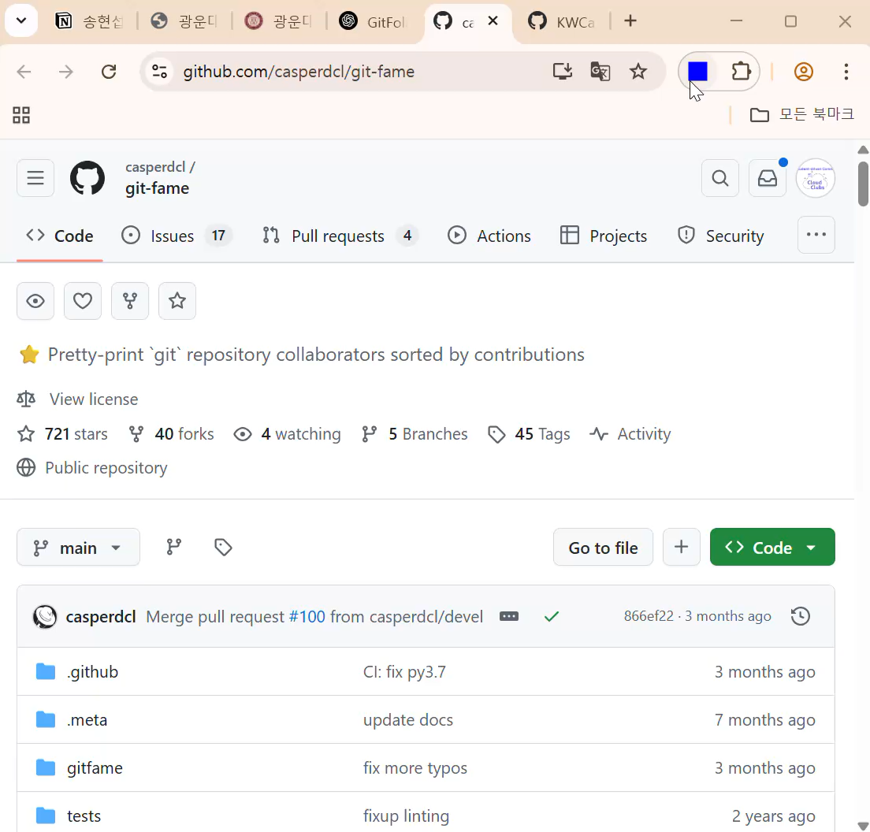
프로토타입
1) 프론트엔드 UI까지 구현된 부분
실행 안될 시 링크
https://youtu.be/9Q7ILVaYsL0

Slide 21
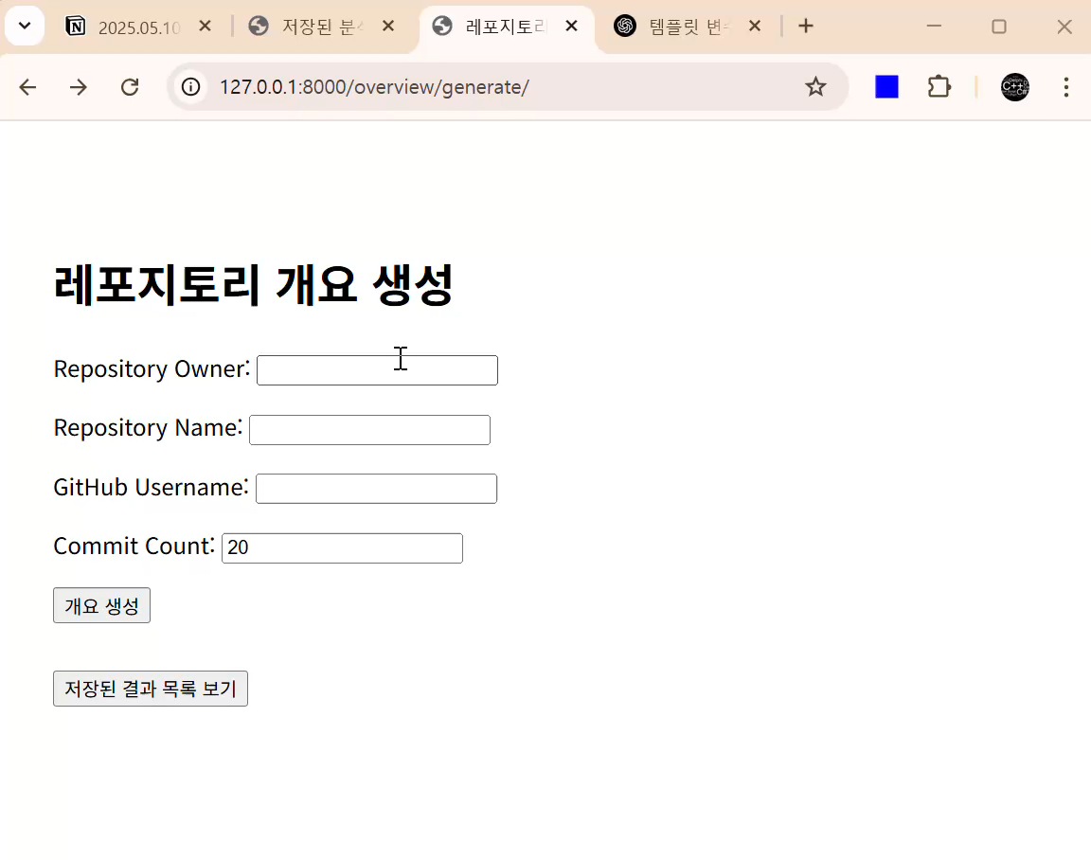
프로토타입
2) 백엔드까지만 구현된 부분
DB에 저장된 개요 결과 불러오기
실행 안될 시 링크
https://youtu.be/RxhuBt89bg0

Slide 22
실험 결과 – 정확성 확인하기
포트폴리오 결과에 대한 객관적 신뢰성 제시 부분(발표자료 15~16p)
이번 주간에는 ChatGPT에서만 테스트로 정확성(신뢰성)을 확인하였고, 프로젝트 완료 전까지 다른 LLM에서도 테스트하여 교차 검증할 예정

Slide 23
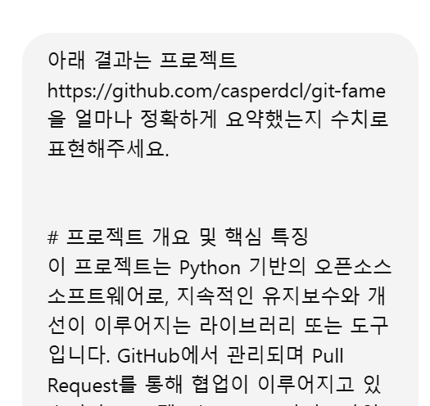
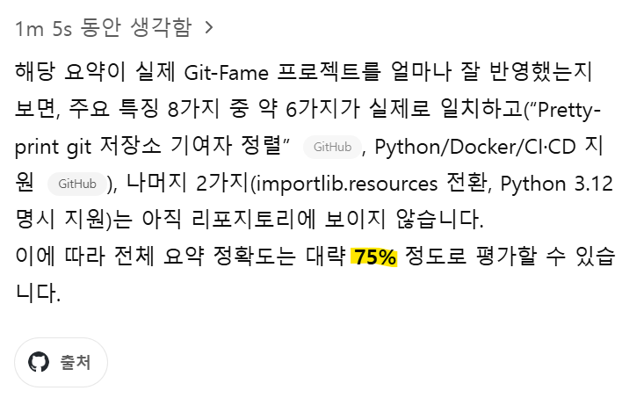
실험 결과 – 정확성 확인하기
포트폴리오 결과에 대한 객관적 신뢰성 제시 부분(발표자료 15~16p)

Slide 24
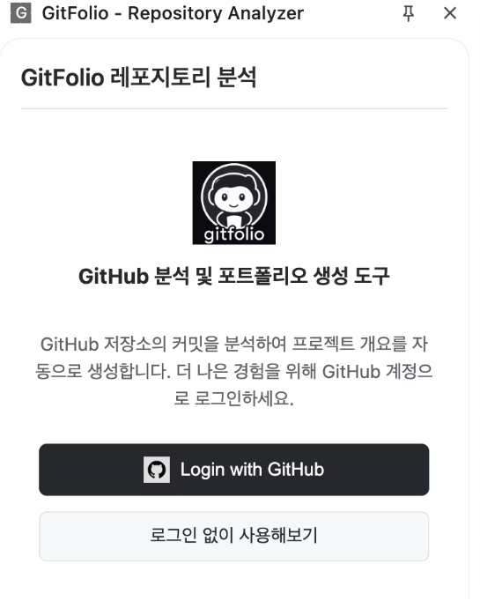
구현과정 중 문제점 – 해결 방안
1) 깃허브 로그인 기능 구현 시, 토큰 에러 발생

Slide 25
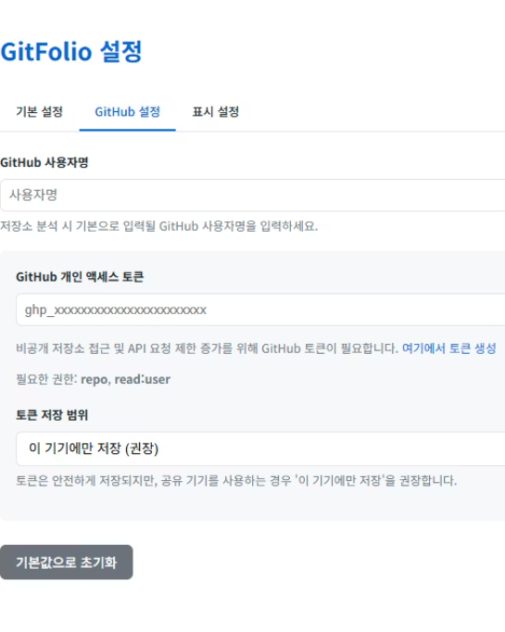
구현과정 중 문제점 – 해결 방안
1) 깃허브 로그인 기능 구현 시, 토큰 에러 발생
어차피 로그인하지 않아도 GitHub 토큰과 입력 인자만 잘 입력하면 GitFolio를 온전히 사용 가능
로그인 기능 삭제 예정

Slide 26
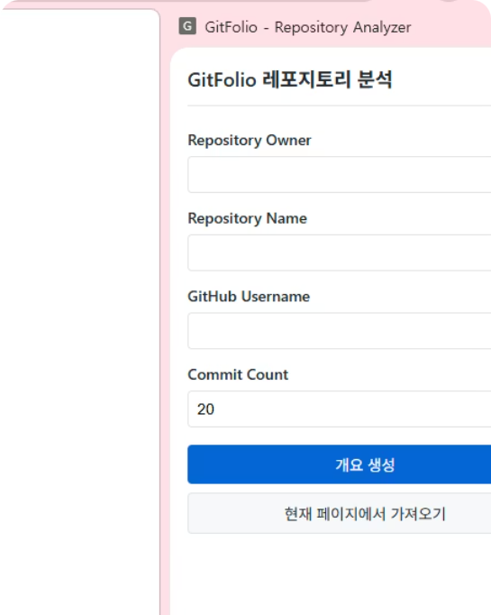
구현과정 중 문제점 – 해결 방안
2) 사이드 패널 기능
사이드 패널 기능이 아직 구현 완성하지 못함
4차 발표 전까지 구현 완료 예정

Slide 27
구현과정 중 보완점 – 해결 방안
3) 백엔드까지만 구현된 부분
DB에 저장된 개요 결과 불러오기
그리고 저장된 결과 목록 부분 기능을 프론트엔드 UI에 적용해야 함
4차 발표 전까지 구현 완료 예정

Slide 28
구현과정 중 보완점 – 해결 방안
4) (Option) 차별성 강화
- 4차 발표 전까지 여분의 시간이 존재할 시
“분석 결과 문장을 누르면 근거가 되는 코드를 보여주는 기능”
도 추가 구현해 볼 계획

Slide 29
Q & A

